Slide 1
ΑΧΙΛΛΕΥΣ Γ. ΧΑΛΔΑΙΑΚΗΣ
ΚΑΘΗΓΗΤΗΣ ΤΜΣ ΕΚΠΑ
Πτυχές μιας «μουσικολογικής ρητορίας»:
ένας μοναδικός μουσικο-υμνογραφικός συνδυασμός
Σε Πολυέλεο για τα Θεοφάνεια

Slide 2
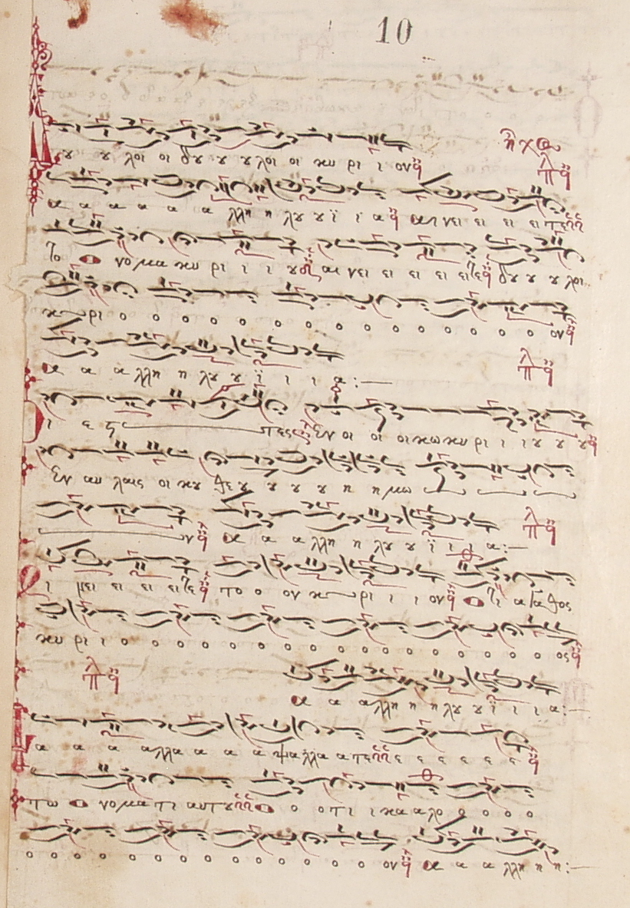
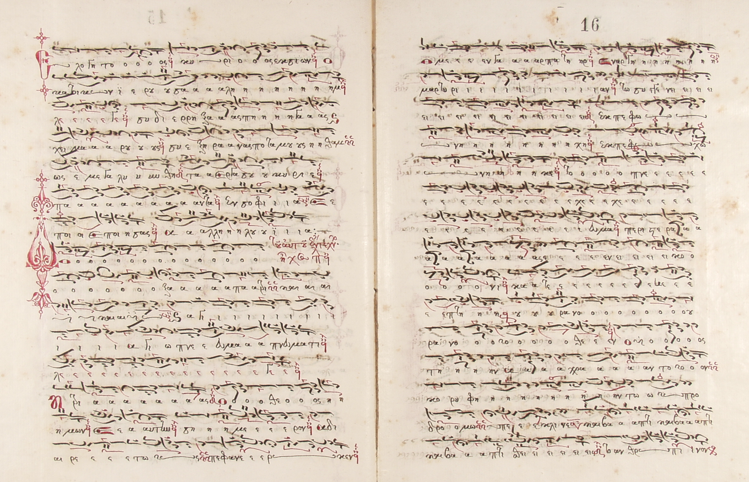
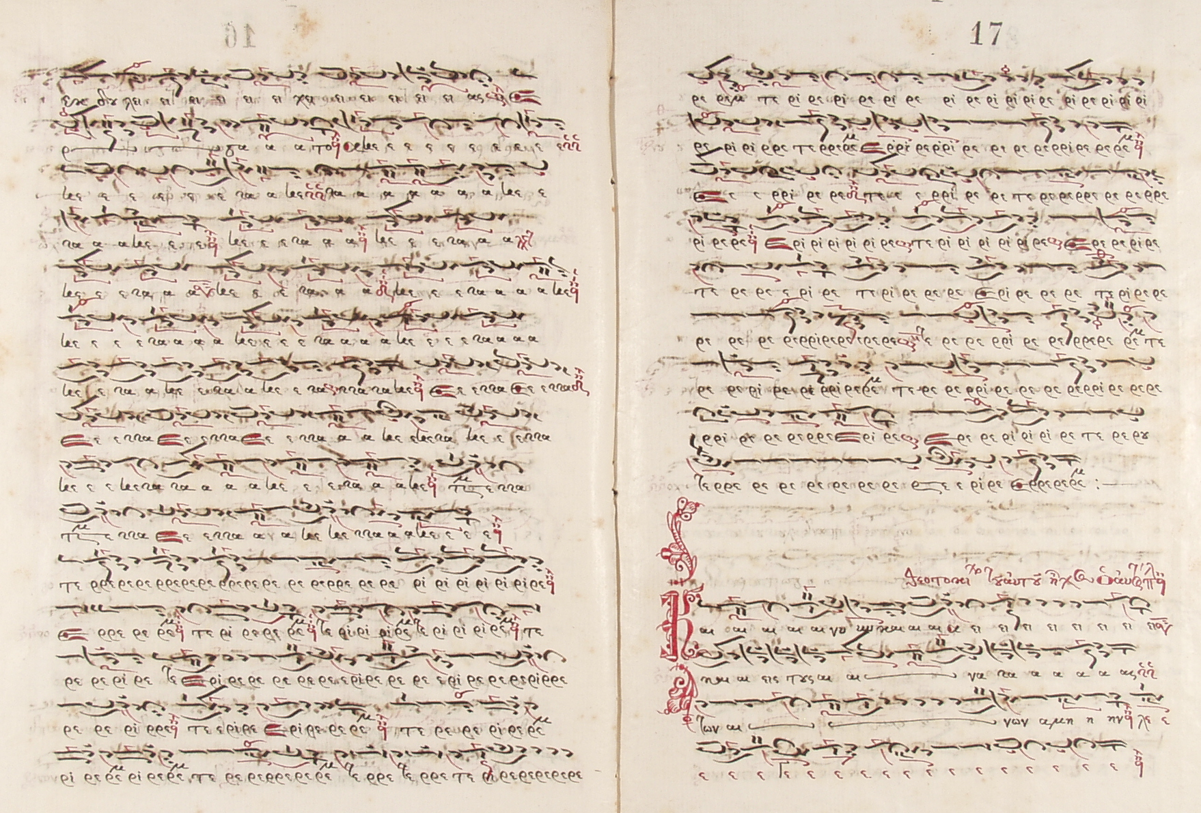

Slide 3
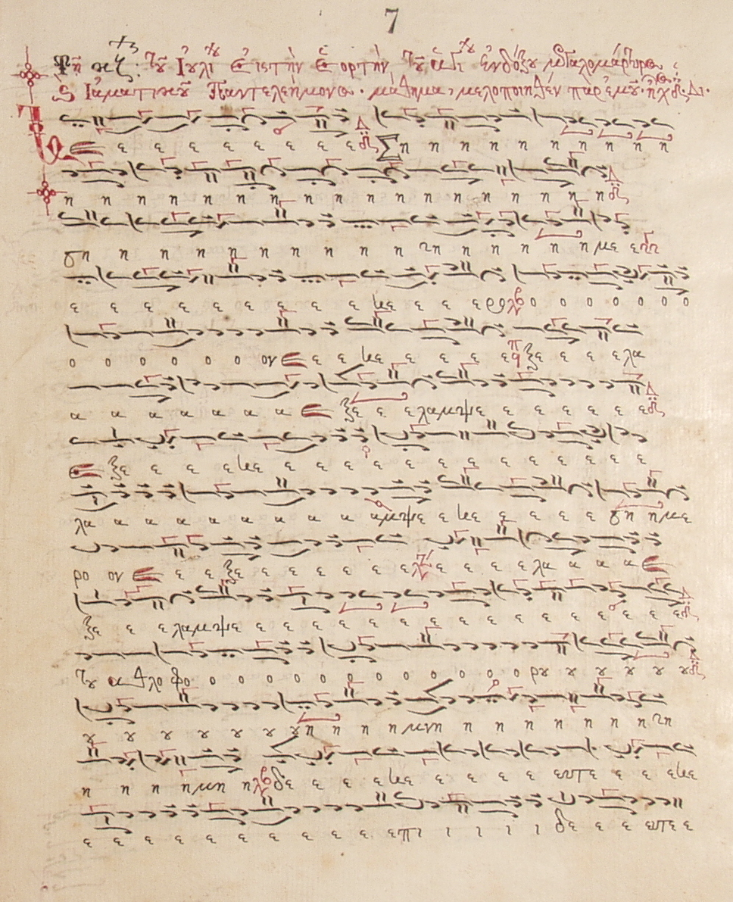

Slide 4
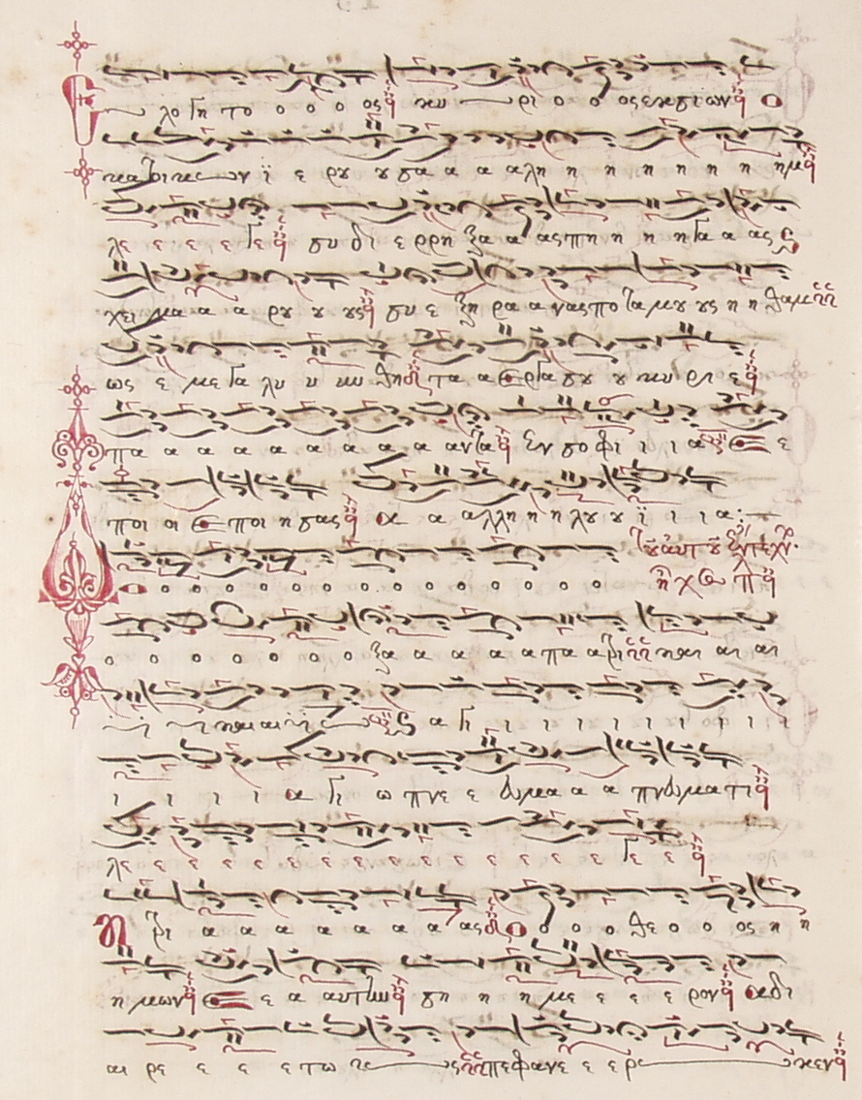
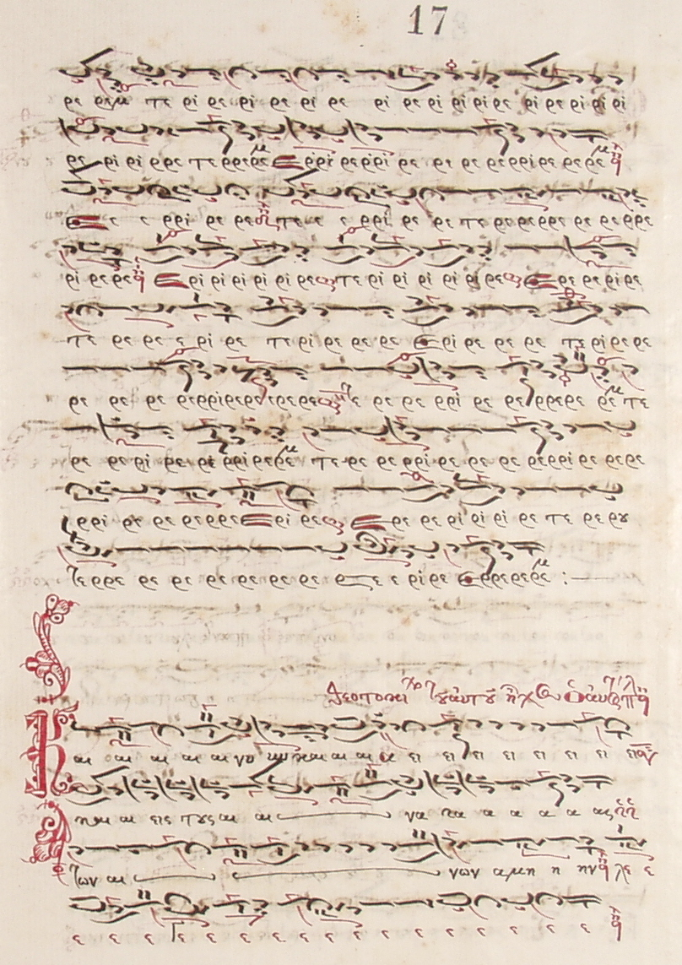

Slide 5
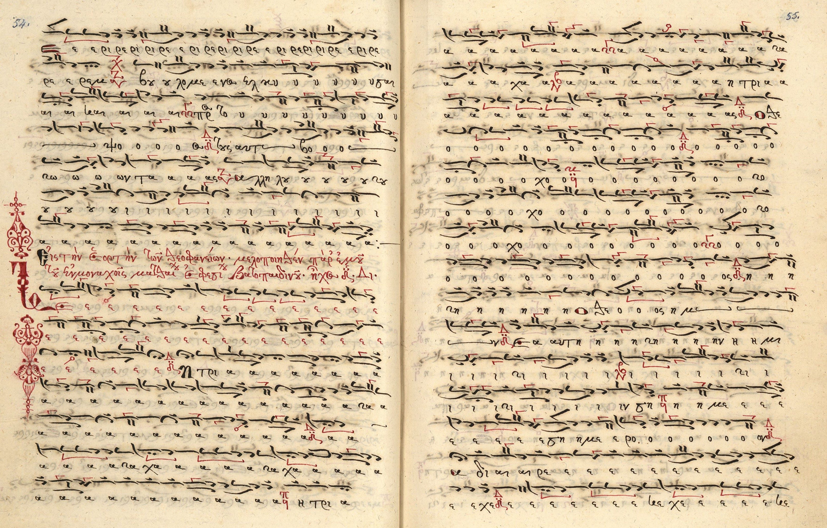

Slide 10



Slide 11
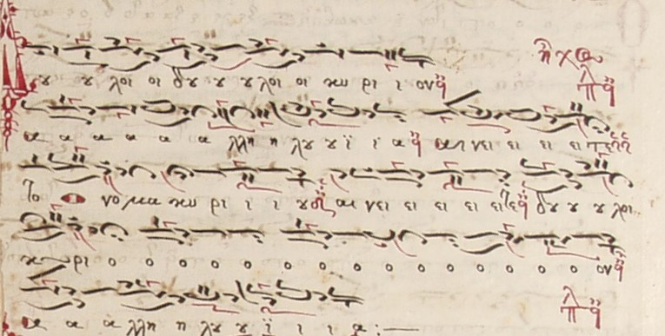
1

Slide 12

2

Slide 13
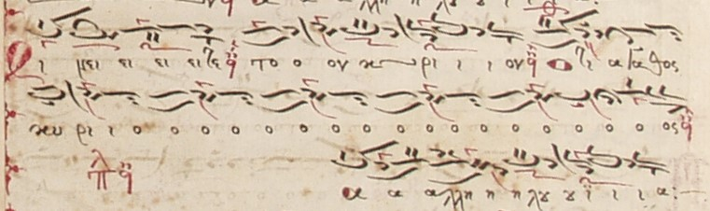
3

Slide 14
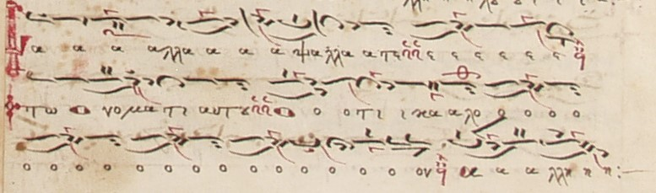
4

Slide 16
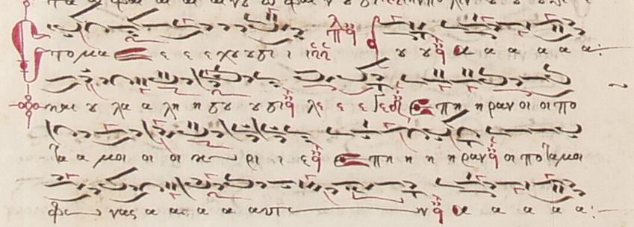
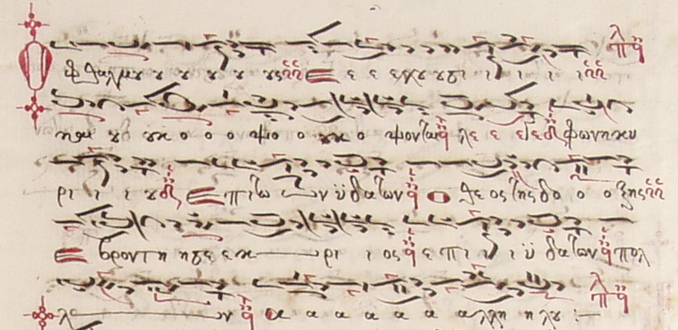

Slide 17
